Slide 1
Otimização de Hiperparâmetros com Inferência Bayesiana
Samara Alves
Janeiro/21

Slide 2
Hiperparâmetros
Hiperparâmetros: dados que controlam o processo de treinamento
Parâmetros: aprendidos com os dados durante o processo de treinamento

Slide 3


Motivação: Multi Armed Bandit
Ação
Recompensa

Slide 4


Motivação: Multi Armed Bandit
Ação
Limites de recursos
Recompensa

Slide 5

Motivação: Multi Armed Bandit
Ação
Limites de recursos
Recompensa
Exploration
Exploitation

Slide 6
Otimização: Multi Armed Bandit
Amostrar algumas máquinas
Ação
Recompensa
Anotar a recompensa dessas máquinas

Slide 7
Otimização: Multi Armed Bandit
Ação
Recompensa
Função real de recompensas dos algoritmos das máquinas (true objective)

Slide 8
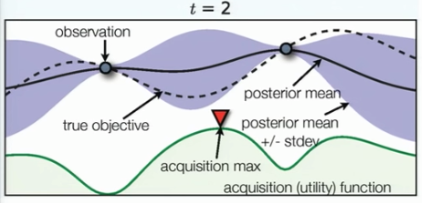
Modelagem de um Processo Gaussiano

Slide 9
Modelagem de um Processo Gaussiano
Objetivo
Modelamos uma Normal

Slide 10
Modelagem de um Processo Gaussiano
Mecanismos para decidir próximos pontos
Exploration: regiões com maior dispersão
Exploitation: próximos do melhor ponto observado até o momento
Função de aquisição

Slide 11

Modelagem de um Processo Gaussiano
Ajustamos a Normal
Ajustamos a função de aquisição

Slide 12
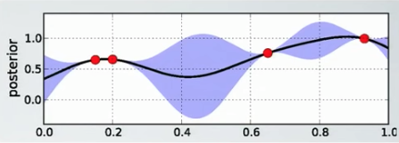
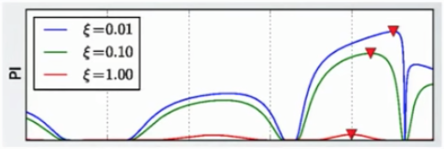
Funções de Aquisição: Probability of Improvement distill
Exploitation : mais agressiva quando a média é alta

Slide 13
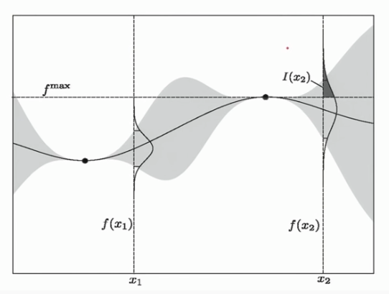
Funções de Aquisição: Probability of Improvement
Maior distribuição acumulada acima de x*
Melhor ponto observado x*
Amostramos outros pontos
Para cada ponto temos uma distribuição normal (definição de um processo gaussiano)

Slide 14

Funções de Aquisição: Probability of Improvement
Maior distribuição acumulada acima de x*
(Kushner 1964)
Notes:
somamos um epsilon para não lidarmos com o ponto já observado mu melhor até o momento
ideia: qual a probabilidade de melhora caso escolha um próximo ponto
Acumulada da distribuição normal é um valor conhecido

Slide 15
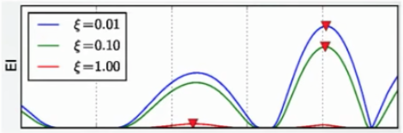
Funções de Aquisição: Expected Improvement
Exploitation e Exploration: mais agressiva quando as média e variância são altas
Notes:
Probability of improvement only looked at how likely is an improvement, but, did not consider how much we can improve.

Slide 16
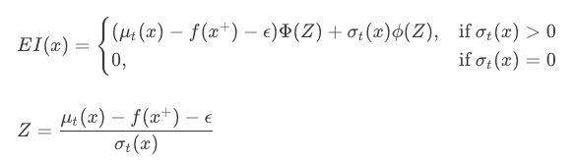
Funções de Aquisição: Expected Improvement
(Mockus 1978)
Notes:
phis função de densidade e acumulada

Slide 17
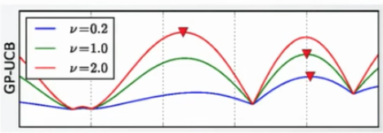
Funções de Aquisição: GP-UCB
Exploration: mais agressiva quando a variância é alta

Slide 18
Thompson sampling e GP-UCB
A amostragem de Thompson e os algoritmos de limite de confiança superior compartilham uma propriedade fundamental: alocam esforço exploratório para ações que podem ser ótimas (Exploration)

Slide 19
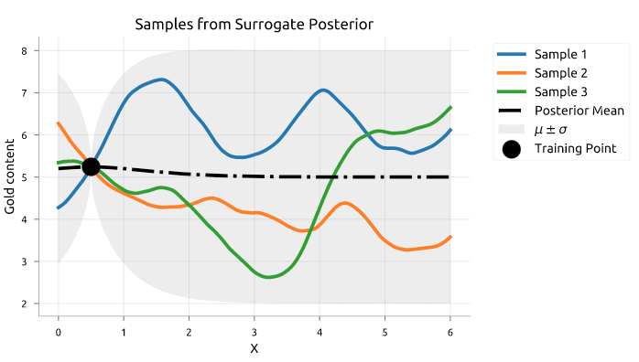
Thompson sampling
Passo 1: amostro dados em um determinado intervalo
Passo 2: gero uma gausiana desses pontos (média a posteriori + desvios)
Hipótese: qualquer distribuição amostrada desses pontos com um nível de confiança cairá dentro desse intervalo
Passo 3: otimizo a função e encontro o próximo ponto candidato
Notes:
resumidamente: draw a sample from teh posterior and optimize to find the best point
isso funciona porque é provável que a função que amostrarmos esteja próxima dos limite com maior variabilidade
além disso qualque função que eu fit vai ter que necessariamente passar pelo espaço estrreio do melhor ponto encontrado até o moment

Slide 20
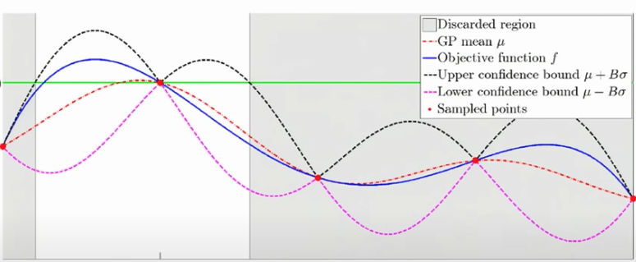
Porque otimização Bayesiana funciona...

Slide 21
Referência
https://distill.pub/2020/bayesian-optimization/
https://www.youtube.com/watch?v=vz3D36VXefI&t=1947s

